Slide 1
Entwicklung und Evaluierung einer Webapp zum Testen eines Transfermoduls für medizinische Daten
Hochschule Bochum
Sommersemester 2022
Dozent: Prof. Dr.-Ing. Carsten Köhn
Zweitprüfer: Nils Backenköhler

Slide 2
Inhalt
Evaluationsmethode
Anforderungen
Live-Demo
Kritik

Slide 3
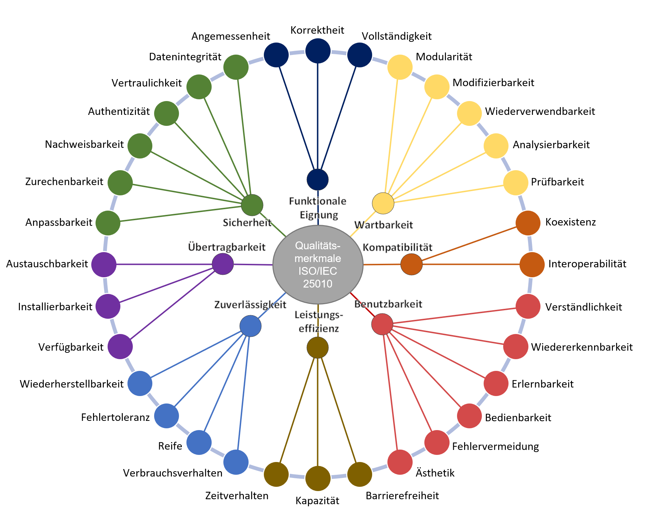
Evaluationsmethode

Slide 4
Live-Demo

